Slide 1
§10-3 高斯定理
一、电力线：
其上每点切向: 该点 方向
电场线
通过垂直 的单位面积的条数等于场强的大小
即其疏密与场强的大小成正比 .
2.电力线的性质
1)电力线起始于正电荷(或无穷远处)，终止于负电荷，不会在没有电荷处中断；
2)两条电场线不会相交；
3)电力线不会形成闭合曲线。
5) 电场线越密的地方，场强越大；电场线越疏的地方，场强越小。

Slide 2


Slide 3
二、电通量(Electric Flux)
1. 均匀场强，平面S
时：
S
S _{n}
S _{n}

Slide 4
2.非均匀场强，曲面
S
ds

Slide 5
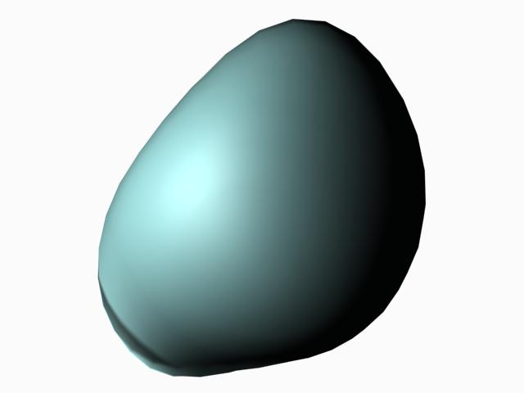
3）通过封闭曲面的电通量
规定：封闭曲面外法向为正
穿入的电场线
穿出的电场线

Slide 6
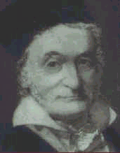
高斯（Carl Friedrich Gauss 1777~1855）
德国数学家、天文学家和物理学家。高斯在数学上的建树颇丰，有“数学王子”美称。
长期从事数学、并将数学应用于物理学、天文学和大地测量学等领域的研究。主要成就：
电学和地磁学：关于静电学、温差电和摩擦电的研究、利用绝对单位（长度、质量和时间）法则量度非力学量以及地磁分布的理论研究。
2) 光学：利用几何学知识研究光学系统近轴光线行为和成像，建立高斯光学。
3) 天文学和大地测量学：如小行星轨道的计算，地球大小和形状的理论研究等。
4) 试验数据处理：结合试验数据的测算，发展了概率统计理论和误差理论，发明了最小二乘法，引入高斯误差曲线。
5) 高斯还创立了电磁量的绝对单位制。

Slide 7
三. 高斯定理(Gauss’Law)
1.高斯定理内容与数学表达式（真空中）

Slide 8
式中各项的含义：
高斯面，封闭曲面
S上各点的总场，S 内外所有电荷均有贡献
真空电容率
S 内的净电荷
通过S的电通量， 只有S内电荷有贡献

Slide 9
2. 直观证明
q
S
E
S’

Slide 10
(2) 曲面为包围电荷的任意封闭曲面

Slide 11
(3) 通过不包含电荷的任意闭合曲面S”的电通量恒为零
S”
q
E
电场线不会在没有电荷的地方中断,从某个地方穿入S”的电场线必定从其它地方穿出去.

Slide 13
三、关于高斯定理的说明
1) 高斯定理是反映静电场性质(有源性)的一条基本定理；
2) 高斯定理是在库仑定律的基础上得出的，但它的应用范围比库仑定律更为广泛；
3) 高斯定理中的电场强度是封闭曲面内和曲面外的电荷共同产生的，并非只有曲面内的电荷确定；
4) 若高斯面内的电荷的电量为零，则通过高斯面的电通量为零，但高斯面上各点的电场强度并不一定为零；
5) 通过任意闭合曲面的电通量只决定于它所包围的电荷的代数和，闭合曲面外的电荷对电通量无贡献。但电荷的空间分布会影响闭合面上各点处的场强大小和方向；

Slide 14
四、高斯定理解题步骤：
(1)进行对称性分析：由电荷分布的对称性，分析场 强分布的对称性，判断能否用高斯定理来求电场强度的分布。常见的对称性有球对称性、轴对称性、面对称性等。
(2)根据场强分布的特点，作适当的高斯面，要求：①待求场强的场点应在此高斯面上；
②穿过该高斯面的电通量容易计算。
(3)计算电通量和高斯面内所包围的电荷的代数和，最后由高斯定理求出场强。

Slide 15
Eg:一无限长均匀带电直棒，其电荷线密度为 。求距
细棒为a处的电场强度。
Eg:求均匀带电球壳内、外的场强分布，设球壳带正电Q， 半径R。
Eg:求均匀带电球体内、外的场强分布，设球壳带正电Q，
半径R。

Slide 16
例：求电荷面密度为σ 无限大均匀带电平面的场强分布。
解： 选择高斯面—与平面正交对称的柱面。
底面:
,且大小相等
+ + + + +
+ + + + +
侧面:

Slide 17
Eg:两个均匀带电同心球面，半径分别为 ，带电总量分别为+Q
和-Q，求空间各区域场强分布。
Eg:如图所示，一半径为R的无限长带电圆柱体，其电荷体密度为 ，求：
圆柱体内外的场强分布

Slide 18
§ 10-4 电势及其与电场强度的关系
一、静电场属于保守场
1、静电力的功：
场源电荷：
检验电荷：
可见静电力做功只与检验电荷起点、终点的位置有关，与所通过的路径无关.
此结论可通过叠加原理推广到任意点电荷系的电场.

Slide 19
如果场源电荷不是点电荷，而是一个点电荷系。
点电荷系
仍与路径无关!
实验电荷在任何静电场中移动时，电场力所做的功，仅与实验电荷量及其始、末位置有关。即静电场力是保守力。

Slide 20
2. 静电场的环路定理
a
●
●
b
静电场强沿任一闭合环路的线积分恒等于零。

Slide 21
三、电势能、电势差和电势
1、电势能
静电场力作功与路径无关。这说明静电场是保守场。可以引进与位置有关的标量函数-势能。
类似于重力势能，静电场力从a到b作功应该等于a、b两点的电势能差，即a、b两点的静电势能差为：
q₀在静电场中某点P的静电势能定义为：

Slide 22
2、电势差
定义：a、b两点的电势差为:
电场中a、b两点的电势差在数值上等于将单位正电荷从a移到b电场力所做的功。
沿电场线方向电势降低，逆电场线方向电势升高。
E=F/q₀是一个只与电场有关而与实验电荷无关的量，它反映电场的力方面的性质。
W_{ab} /q₀也与q₀无关，完全由电场a、b两点的性质决定，它反映了电场能方面的性质。

Slide 23
3、电势
1）定义：
2）电势与电势差：
电场中某点的电势高低，由零电势点的选择而定。
但任意两点间的电势差 Uab 却与零电势点的选择无关。
3) 电场力作功：
q₀在电势为U_{p}的某点P的静电势能为：

Slide 24
3、零电势点的选择
1）零电势点允许有一定的任意性。但要保证电势的表达式有意义。
2）一般选无限远处或者选大地电势为零。

Slide 25
三、电势的计算
1. 点电荷的电势(选无限远处的电势为零)

Slide 26
2、电势叠加原理
1) 点电荷系的电势：
P
即，一个点电荷系的电场中某点的电势，等于各个点电荷单独存在时在该点所产生电势的代数和。

Slide 27
Eg:如图， ，圆弧OCD是以B为圆心，L为半径的半圆，A点有一正电荷 ，B点有一负电荷 ，求：1）把单位正电荷从O点沿圆弧OCD移至D点，电场力对它作的功；2）把单位负电荷从D点沿AD延长线移到无穷远处，电场力的功。

